Slide 1
第7章 数据库编程

Slide 2
主要内容
1. 数据库概念及SQL语句
2. Java访问数据库技术
3. Java数据库应用程序开发
NCEPU
Notes:
Jdbc数据库联结纽带

Slide 3
7.1 数据库概念及SQL语句
数据库基本概念
  数据库（DataBase）是长期储存在计算机内的、有组织的、可共享的、大量的数据集合。
  数据库管理系统（DMS）是位于用户与操作系统之间的一层数据管理软件，用于科学地组织和存储数据、高效地获取和维护数据。
  关系数据库是最为常见的一种数据库，是建立在关系模型基础上。
NCEPU

Slide 4



7.1 数据库概念及SQL语句
学号 | 姓名 | 性别 | 出生日期 | 籍贯 | 成绩
2016129001 | 张清玫 | 女 | 2001/10/9 | 山东 | 677
2016129002 | 李勇 | 男 | 1999/3/21 | 湖南 | 638
2016129003 | 刘逸 | 女 | 2000/10/27 | 江苏 | 680
2016129004 | 王晨 | 男 | 2000/2/17 | 北京 | 645
表结构
关系数据库
  关系模型的数据逻辑结构就是一张由行和列组成的二维表。
  表中的一行为一个元组，或称为记录，而一列为一个属性，或称为字段。表中某个或者某几个属性构成的属性组，如果说它能唯一的确定一个记录，则称此属性为主键属性。
  表结构记录了表的所有字段、字段的类型、主键等信息。
  一个数据库可包含多张表。关系模型数据库是目前应用广泛的数据库类型。
表数据
主 键
NCEPU

Slide 5
7.1 数据库概念及SQL语句
Access数据库管理系统
  Access是由微软发布的关系数据库管理系统，它提供了表生成器、查询生成器等一整套可视化工作环境，是微软Office套件的一个成员。
NCEPU

Slide 6
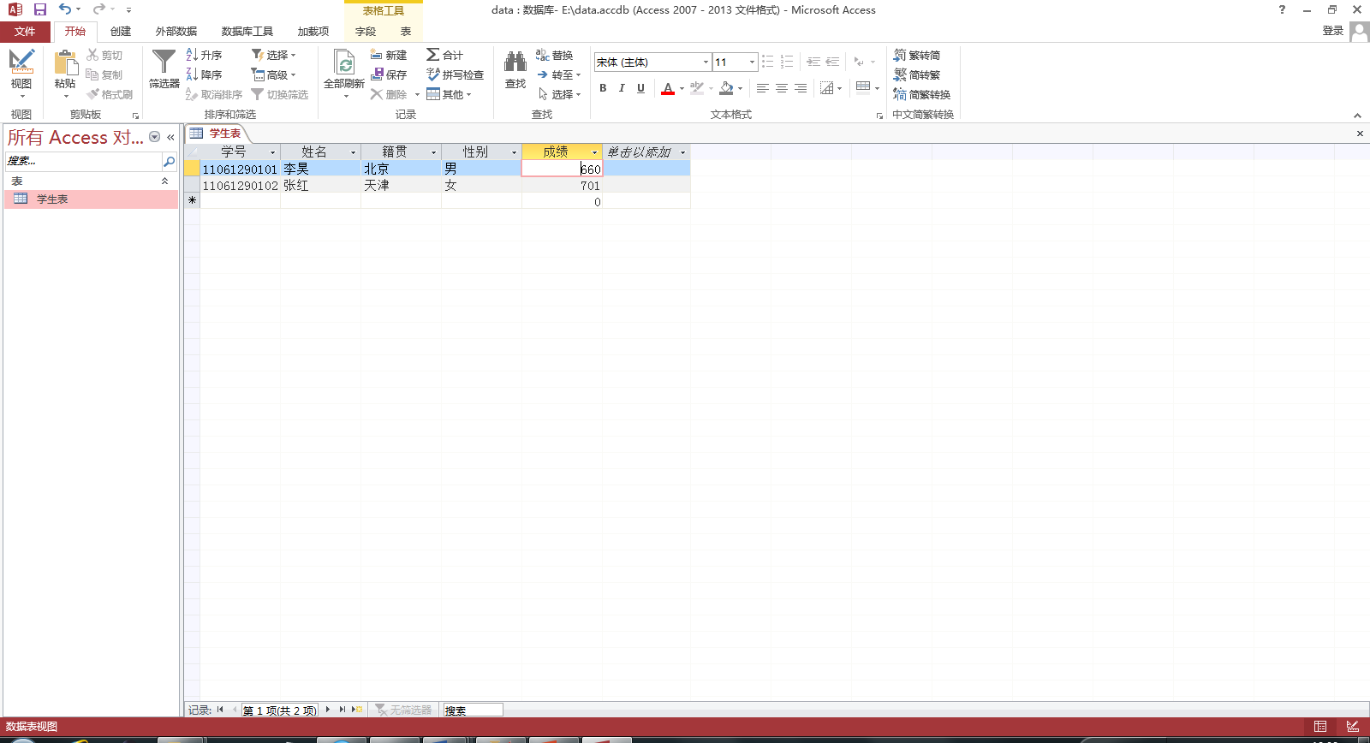
7.1 数据库概念及SQL语句
Access数据库管理系统
  Access2013的工作界面
NCEPU

Slide 7
7.1 数据库概念及SQL语句
Access数据库管理系统
  Access2013的数据库对象
  在Access2013中，创建一个数据库就是创建一个扩展名为.accdb的数据库文件。
  Access2013数据库主要有表、查询、窗体、报表、宏和模块等6种数据库对象。
NCEPU

Slide 8
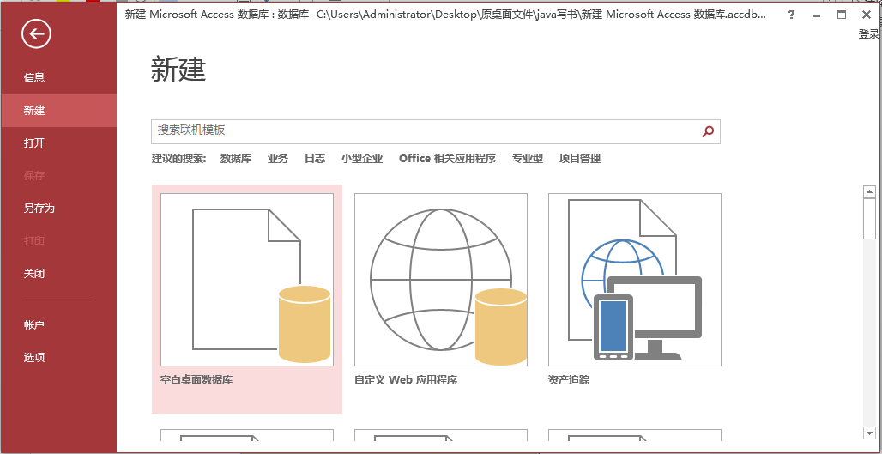
7.1 数据库概念及SQL语句
Access2013数据库的基本操作
  （1）数据库的创建
  打开Access 2013软件，点击“文件”菜单，选择“新建”菜单项下的“空白桌面数据库”，设置好数据库名称和存储路径后，按回车保存。

Slide 9
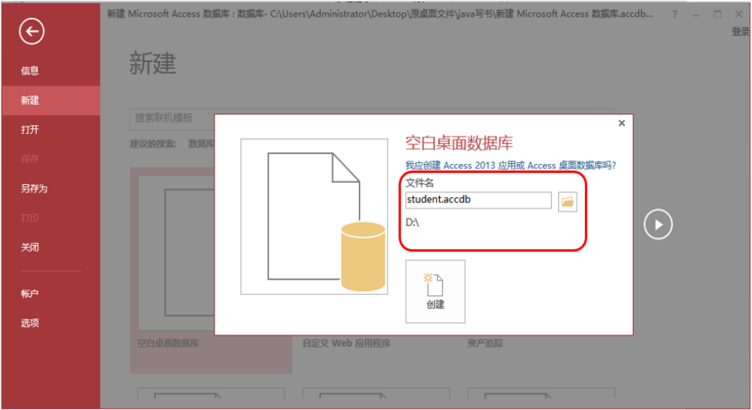
7.1 数据库概念及SQL语句
Access2013数据库的基本操作
NCEPU

Slide 10
7.1 数据库概念及SQL语句
Access2013数据库的基本操作
  （2）数据库表的创建
  表（Table）是数据库的基本对象，也称为数据库表，它是创建其他数据库对象的基础。一个数据库中可以建立多个表，表中存放数据。
  创建好数据库后，系统会自动生成一个空表，表名默认为“表1” 。点击工具栏左上角“视图”中的“设计视图”，将表命名为“学生表”（存放学生基本信息）。建好之后自动进入字段编辑界面。

Slide 11
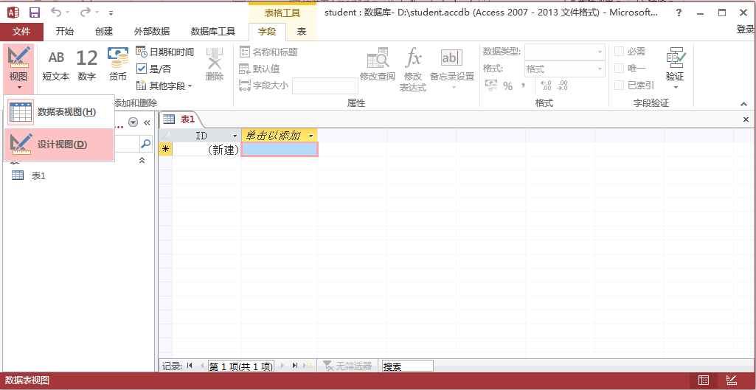
7.1 数据库概念及SQL语句
Access2013数据库的基本操作

Slide 12
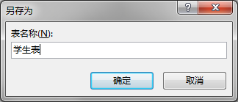
7.1 数据库概念及SQL语句
Access2013数据库的基本操作

Slide 13
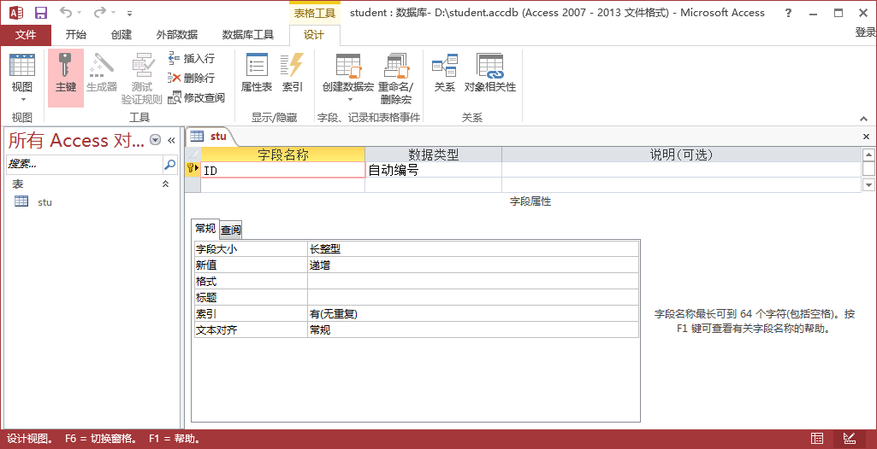
7.1 数据库概念及SQL语句
Access2013数据库的基本操作

Slide 14
7.1 数据库概念及SQL语句
Access数据库管理系统
  Access2013的常用的字段数据类型
数据类型 | 类型说明 | 存储大小
短文本 | 文本或文本和数字的组合，以及不需要进行计算的数字，例如电话号码。 | 0~255个字符
长文本 | 长文本或文本和数字的组合 | 0~1G个字符
数字 | 用于数学计算的数值数据 | 1、2、4、8或16个字节（默认为双精度实型，8字节）
日期/时间 | 日期时间数据 | 8字节
货币 | 货币数据 | 8字节
自动编号 | 数字（自动增加） | 4字节或16字节
是/否 | 逻辑值：是/否，真/假，开/关 | 1位（0或1）
NCEPU

Slide 15
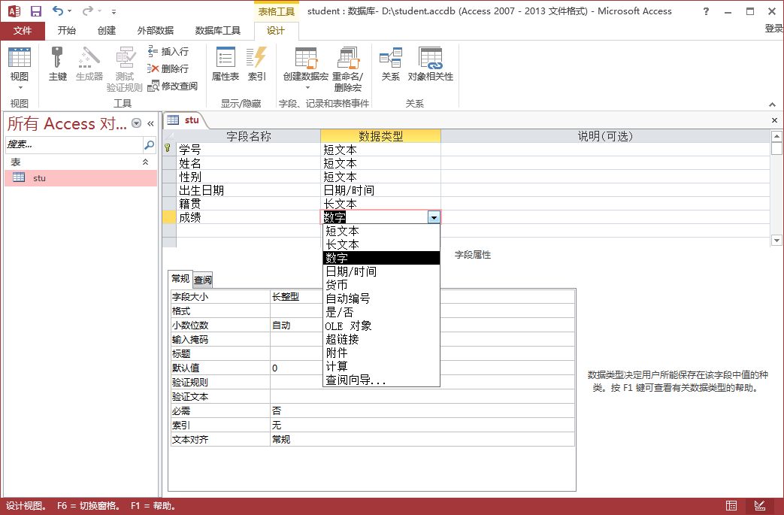
7.1 数据库概念及SQL语句
Access2013数据库的基本操作
  （3）学生表结构的定义
  在表格中输入学生表的各个字段，包括“学号”、“姓名”、“性别”、“出生日期”、“籍贯”、“成绩”等。

Slide 16
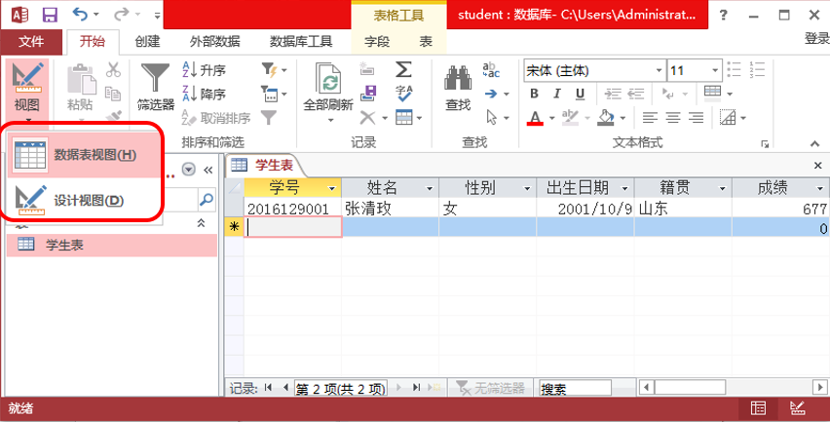
7.1 数据库概念及SQL语句
Access2013数据库的基本操作
  （4）数据的输入
  所有字段设置完成后，单击工具栏左上角“视图”中的“数据表视图”就可以开始输入表数据记录了。这时单击“设计视图”会再次回到表结构设置界面下。
  此外，在表名上单击鼠标右键，选择“打开”菜单项，可以进行数据的输入；选择“设计视图”可以修改表结构

Slide 17
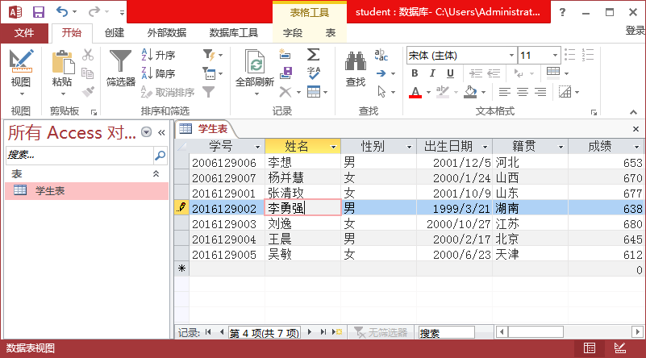
7.1 数据库概念及SQL语句
Access2013数据库的基本操作
  （5）数据的修改
  需要修改数据时，直接在相应单元格进行修改即可，如将学号为“2016129002”的学生的姓名由“李勇”改为“李勇强”
NCEPU

Slide 18
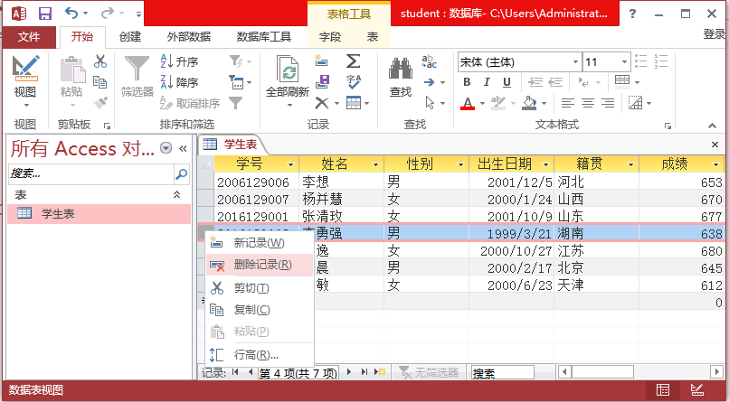
7.1 数据库概念及SQL语句
Access2013数据库的基本操作
  （6）数据的删除
  需要删除数据时，首先选中要删除记录所在的行（可以通过点击该行行首的灰色方块进行这项操作），然后单击鼠标右键，弹出快捷菜单，选择“删除记录”菜单项即可。
NCEPU

Slide 19
7.1 数据库概念及SQL语句
SQL简介
  SQL是Structured Query Language（结构化查询语言）的缩写。它是关系数据库的标准查询语言，用于查询、更新和管理关系数据库。
  SQL语言结构简洁，功能强大，简单易学。从IBM公司1981年推出以来，SQL语言得到了广泛的应用。几乎所有主流的关系数据库管理系统都支持SQL语言作为查询语言。
NCEPU

Slide 20
7.1 数据库概念及SQL语句
SQL简介
  SQL集数据定义语言（Data Definition Language，DDL），数据操纵语言（Data Manipulation Language，DML），数据控制语言（Data Control Language，DCL）功能于一体。
  DDL是SQL语言中负责数据结构定义与数据库对象定义的语言。DML负责实现对数据库的基本操作，包括对表中数据的查询、插入、删除和修改。DCL用来设置或者更改数据库用户或角色及其权限。
NCEPU

Slide 21
7.1 数据库概念及SQL语句
常用SQL语句
数据操纵DML命令
  SELECT 从数据库中查找满足特定条件的记录
  INSERT 在数据库中插入新的记录
  UPDATE 更改特定的记录和字段
  DELETE 从数据库中删除记录
NCEPU

Slide 22
7.1 数据库概念及SQL语句
常用SQL语句
  数据查询
  数据查询是指把数据库中的数据根据用户的条件提取出来，所提取的数据称为结果集。SQL查询使用SELECT语句
  例如：
  SELECT 学号, 姓名, 性别, 出生日期, 籍贯, 成绩
  FROM 学生表
  WHERE 性别='男'
NCEPU

Slide 23
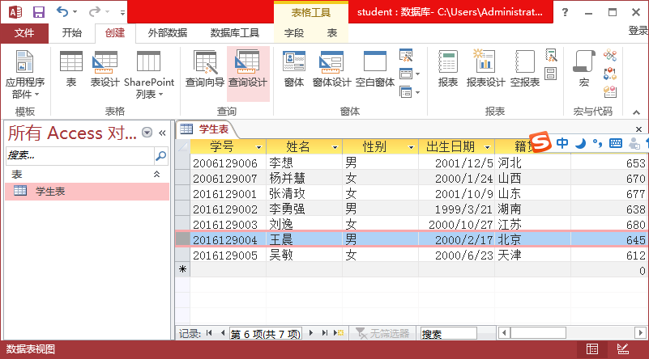
7.1 数据库概念及SQL语句
常用SQL语句
  在Access2013中创建SQL查询
  选择“创建”菜单下的“查询设计”，会弹出“显示表”对话框，点击“关闭”。工具栏左上角就会出现“SQL视图”，点击“SQL”就可以进入SQL查询界面，
  点击“视图”选择“SQL视图”同样可以进入SQL查询界面。在该页面的中央工作区输入SQL语句，点击工具栏上的“！运行”执行该SQL语句。
NCEPU

Slide 24
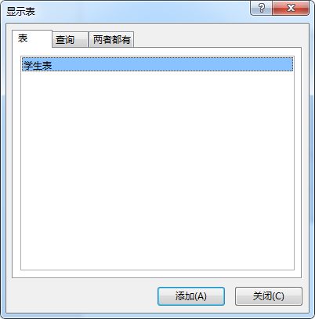
7.1 数据库概念及SQL语句
常用SQL语句
  在Access2013中创建SQL查询
NCEPU

Slide 25
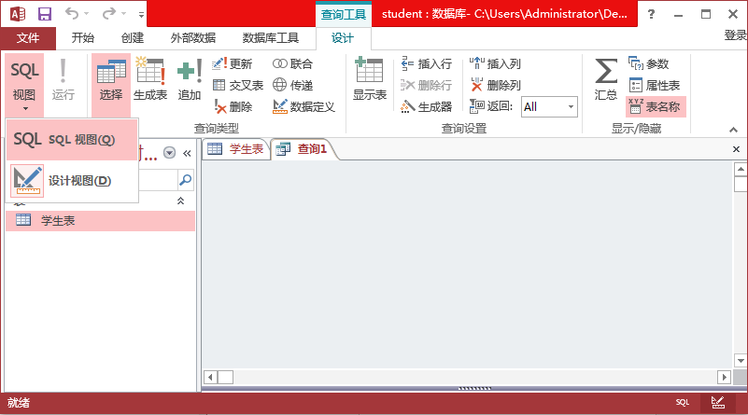
7.1 数据库概念及SQL语句
常用SQL语句
  在Access2013中创建SQL查询
NCEPU

Slide 26
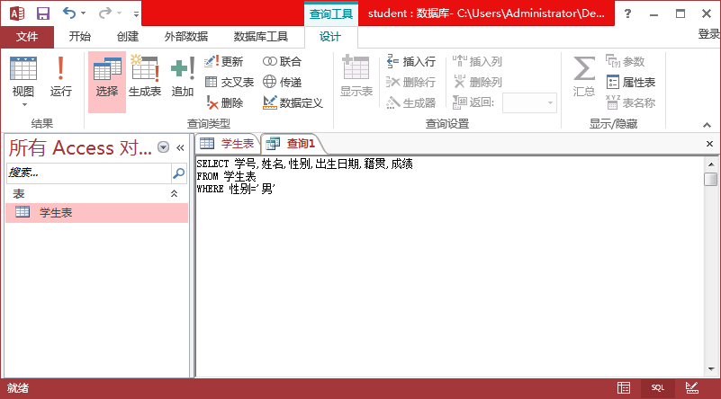
7.1 数据库概念及SQL语句
常用SQL语句
  在Access2013中创建SQL查询
NCEPU

Slide 27
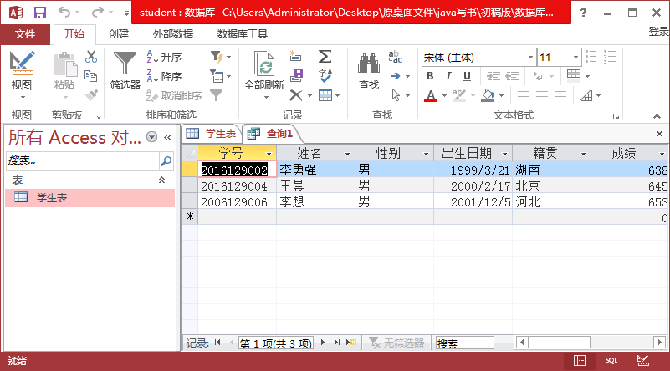
7.1 数据库概念及SQL语句
常用SQL语句
  在Access2013中创建SQL查询
NCEPU

Slide 28
7.1 数据库概念及SQL语句
SELECT语句
SELECT语句的一般格式为
  SELECT〈列名〉[{，〈列名〉}]
  FROM〈表名〉[{，〈表名〉}]
  [WHERE〈检索条件〉]
  [GROUP BY <列名1>[HAVING <条件表达式>]]
  [ORDER BY <列名2>[ASC|DESC]];
NCEPU

Slide 29
7.1 数据库概念及SQL语句
SELECT语句
SELECT语句的执行过程是:
  根据WHERE子句的检索条件，从FROM子句指定的基本表中选取满足条件的元组，再按照SELECT子句中指定的列，投影得到结果表。
  如果有GROUP子句，则将查询结果按<列名1>相同的值进行分组。
  如果GROUP子句后有HAVING短语，则只输出满足HAVING条件的元组。
  如果有ORDER子句，查询结果还要按照<列名2>的值进行排序。
NCEPU

Slide 30
7.1 数据库概念及SQL语句
SELECT语句
  （1）选择表中的若干列
  选出字段列的两种方式：
    在SELECT关键字后面列出相关列名；
    将<目标列表达式>指定为 * ，这时列出的是所有字段列。
  例如，查询全体学生信息
  SELECT 学号, 姓名, 性别, 出生日期, 籍贯, 成绩
  FROM 学生表
  SELECT *
  FROM 学生表
NCEPU

Slide 31
7.1 数据库概念及SQL语句
SELECT语句
  （2）选择表中的若干记录
  查询满足条件的记录可以通过WHERE子句实现。
查询条件 | 运算符
比 较 | =，>，<，>=，<=，!=，<>，!>，!<； NOT+上述比较运算符
确定范围 | BETWEEN AND，NOT BETWEEN AND
确定集合 | IN，NOT IN
字符匹配 | LIKE，NOT LIKE
空 值 | IS NULL，IS NOT NULL
逻辑运算 | AND，OR，NOT
WHERE查询条件及运算符
NCEPU

Slide 32
7.1 数据库概念及SQL语句
SELECT语句
  （2）选择表中的若干记录
  比较 设定所要查询比较的条件。
  如：查询北京市全体学生的名单
SELECT 姓名
FROM 学生表
WHERE 籍贯 = '北京'
NCEPU

Slide 33
7.1 数据库概念及SQL语句
SELECT语句
  （2）选择表中的若干记录
  确定范围 设定所要查询的范围。
  如：查询成绩在650~700分之间的学生姓名、籍贯和成绩
SELECT 姓名,籍贯,成绩
FROM 学生表
WHERE 成绩 BETWEEN 650 AND 700
NCEPU

Slide 34
7.1 数据库概念及SQL语句
SELECT语句
  （2）选择表中的若干记录
  确定集合 设定所要查询的集合，将该集合内满足条件的记录返回。
  如：查询京津冀籍的学生的姓名和性别
SELECT 姓名,性别
FROM 学生表
WHERE 籍贯 IN ( '北京', '天津', '河北' )
NCEPU

Slide 35
7.1 数据库概念及SQL语句
SELECT语句
  （2）选择表中的若干记录
  字符匹配 设定需要特殊查询的字符串。
  [NOT] LIKE '<匹配串>'
    匹配串为固定字符串
    如：查询学号为2016129003的学生的详细情况
SELECT *
FROM 学生表
WHERE 学号 LIKE '2016129003'
NCEPU

Slide 36
7.1 数据库概念及SQL语句
Acess中：
*表示零个多或者多个字符
？表示任一字符
#表示任一数字
SELECT语句
  （2）选择表中的若干记录
  字符匹配 设定需要特殊查询的字符串。
  [NOT] LIKE '<匹配串>'
    匹配串为非固定字符串
    如：查询所有姓刘的学生的姓名、学号和性别
SELECT 姓名,学号,性别
FROM 学生表
WHERE 姓名 LIKE '刘*'
NCEPU

Slide 37
7.1 数据库概念及SQL语句
SELECT语句
  （2）选择表中的若干记录
  多重条件查询 用AND或者OR来联结多个条件。
  如：查询分数少于600分以下的山东籍学生的姓名。
SELECT 姓名
FROM 学生表
WHERE 成绩= '山东' AND 成绩<600
NCEPU

Slide 38
7.1 数据库概念及SQL语句
常用SQL语句
  数据更新
  数据更新包括插入数据、修改数据、删除数据三个方面。
NCEPU

Slide 39
7.1 数据库概念及SQL语句
常用SQL语句
  数据更新
  （1）插入数据
  格式：
  INSERT INTO <表名> [(<字段列1>[，<字段列2 >…)]
  VALUES ( <常量1> [，<常量2>] … )
  功能：将新记录插入到指定表末尾，其中新记录的字段列1的值为常量1，字段列2的值为常量2，以此类推。
将一个新的学生信息（学号：2016129011；姓名：陈冬；性别：男；出生日期：2000/11/21；籍贯：山东；成绩：690）插入到学生表中。
INSERT INTO 学生表 (学号,姓名,性别, 出生日期,籍贯,成绩)
VALUES ('2016129011','陈冬','男','2000/11/21','山东',690)
NCEPU

Slide 40
7.1 数据库概念及SQL语句
常用SQL语句
  数据更新
  （2）修改数据
  格式：UPDATE <表名>
  SET <列名> = <表达式>[，<列名>=<表达式>]…
  [ WHERE <条件> ]
  功能：修改指定表中满足WHERE子句条件的记录中指定列的值。
将学号为“2016129003”的学生的成绩改为672
UPDATE 学生表
SET 成绩 = 672
WHERE Sno = ' 2016129003 '
NCEPU

Slide 41
7.1 数据库概念及SQL语句
常用SQL语句
  数据更新
  （3）删除数据
  格式：
  DELETE FROM <表名>
  [ WHERE <条件> ]
  功能：删除指定表中满足WHERE子句条件的记录。缺省时表示要删除表中的全部记录。
删除学号为2016129004的学生记录。
DELETE FROM 学生表
WHERE Sno = '2016129004 '
NCEPU

Slide 42
7.2 Java访问数据库技术
Java语言通过JDBC为应用程序提供统一接口来访问和操纵各种数据库。Java访问数据库的标准API称为JDBC。
JDBC是应用程序与数据库进行通信的中介，应用程序通过JDBC API可以向数据库传送SQL语句并获取SQL语句执行的结果。

Slide 43

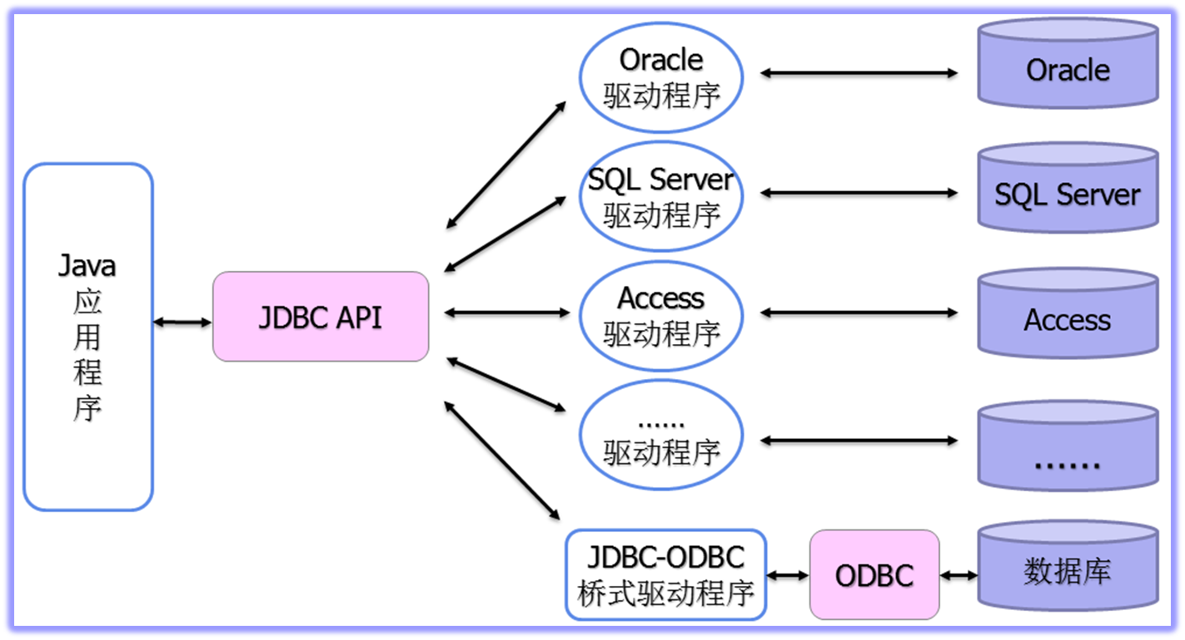
7.2 Java访问数据库技术

Slide 44
7.2 Java访问数据库技术
也可以通过JDBC－ODBC桥来将JDBC API转换成ODBC API（ODBC，Open Database Connectivity，是微软公司提供的一组对数据库访问的标准API），进而通过ODBC来存取数据库。

Slide 45
7.2 Java访问数据库技术
使用JDBC开发数据库应用程序
在JDBC中，所有的驱动程序接口都在JDBC API中，使用JDBC开发数据库应用程序涉及到几个常用接口和类，如表所示：
接口或类 | 说明
DriverManager | 此类用于加载和卸载各种驱动程序并建立与数据库的连接
DataSource （Javax.sql包中） | 此接口作为 DriverManager的替代项，DataSource对象是获取连接的首选方法。
Connection | 此接口表示与特定数据库的连接
PreparedStatement | 此接口用于执行预编译的 SQL 语句
Statement | 此接口用于执行 SQL 语句
ResultSet | 此接口表示查询得到的数据结果集

Slide 46
开发程序前准备工作
在Eclipse中导入jar文件
在使用Eclipse 做Java 程序开发时，经常要引用第三方jar文件。在进行数据库的连接和访问时要用到数据库驱动程序文件（通常为jar文件），所以需要将所需的驱动程序文件导入到Eclipse里。
导入步骤如下：
NCEPU

Slide 47
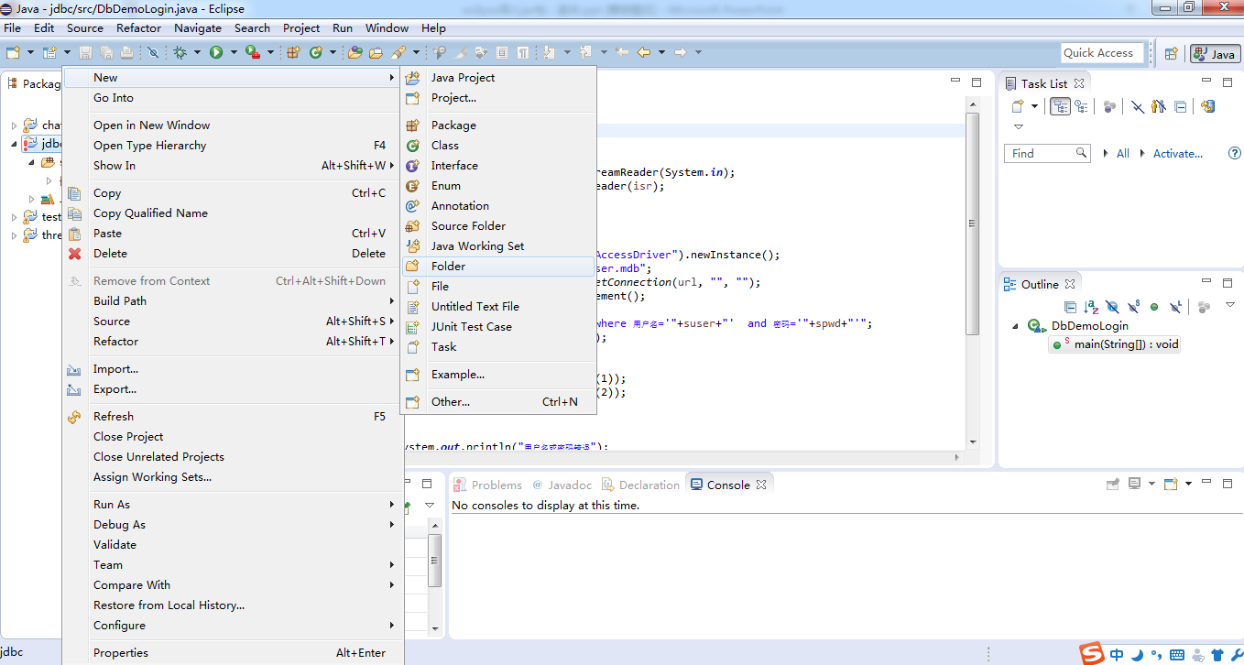
7.3 Java数据库应用程序开发
在Eclipse中导入jar文件
在需要导入Access_JDBC40.jar文件的项目上单击右键，然后依次选择New --->Folder，为驱动文件创建文件夹
NCEPU

Slide 48
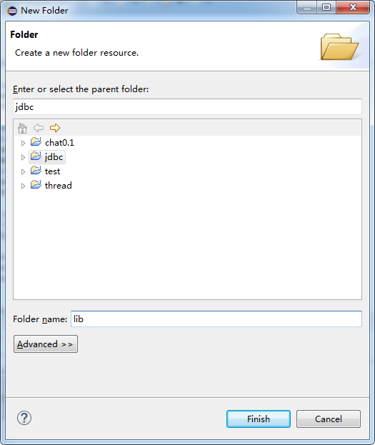
7.3 Java数据库应用程序开发
在Eclipse中导入jar文件
在打开的New Folder窗口中，输入文件夹的名称，按照惯例，通常命名为“lib”，点击finish完成
这样，就在项目下创建了一个名称为lib的文件夹
NCEPU

Slide 49
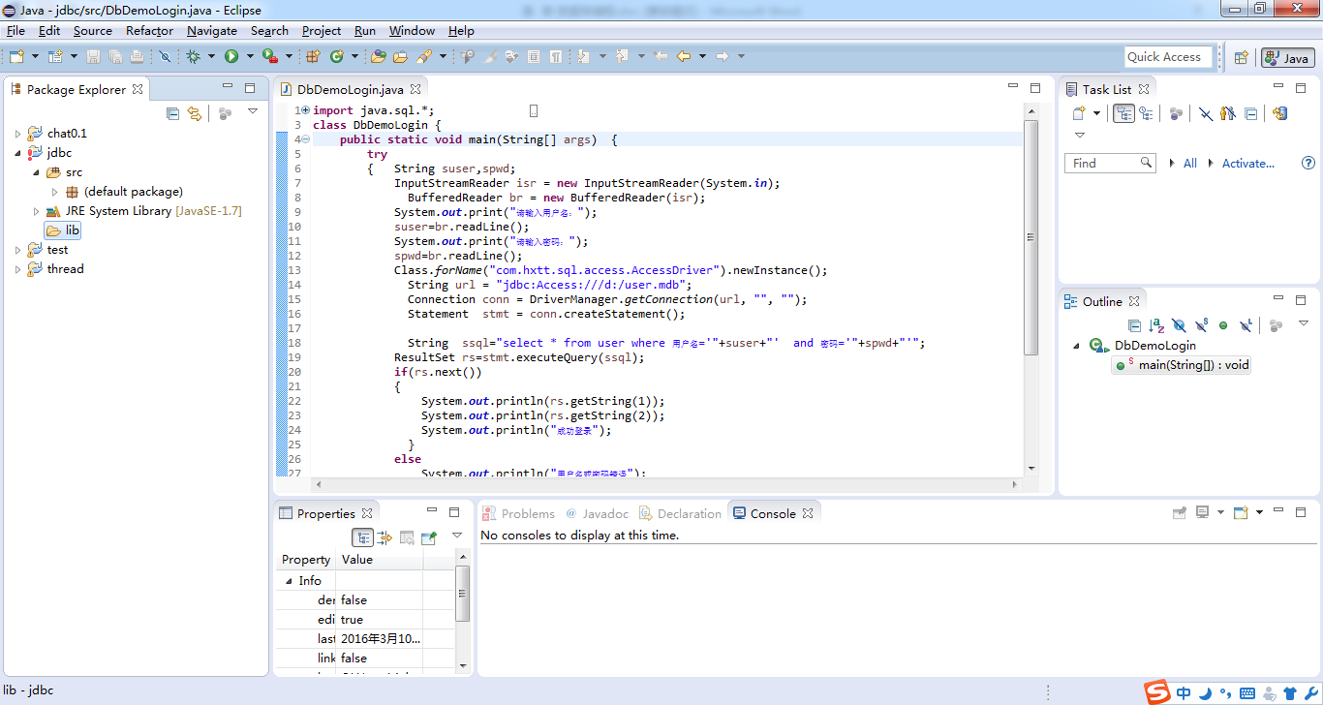
NCEPU

Slide 50
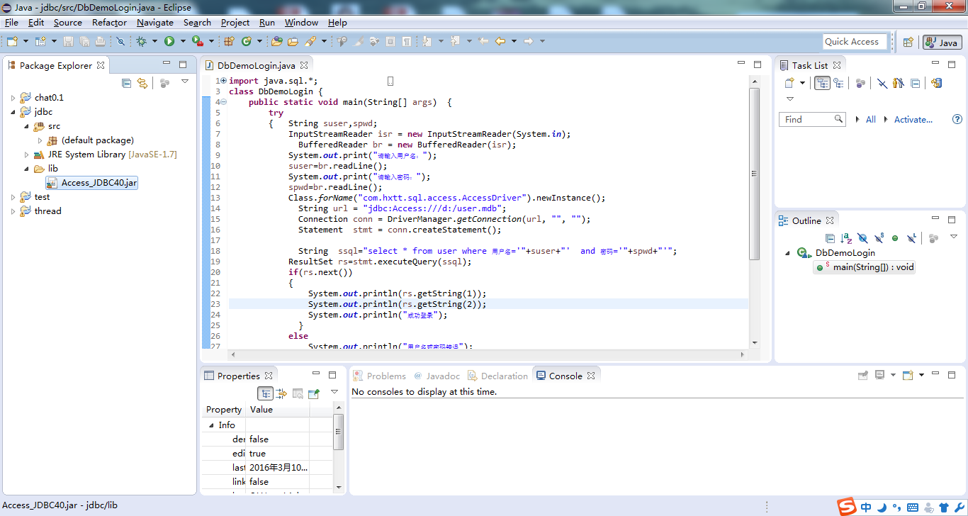
7.3 Java数据库应用程序开发
在Eclipse中导入jar文件
使用“Ctrl+C”复制Access_JDBC40.jar驱动程序文件，选中lib文件夹，按“Ctrl+V”粘贴，把jar文件粘贴到lib文件夹中
NCEPU

Slide 51
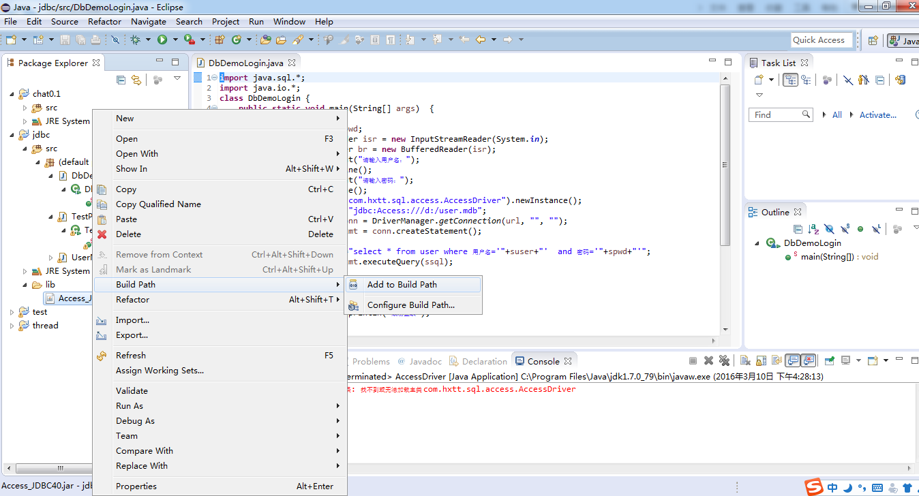
7.3 Java数据库应用程序开发
在Eclipse中导入jar文件
在Access_JDBC40.jar文件上单击右键，依次选择Build Path--->Add To Build Path
NCEPU

Slide 52
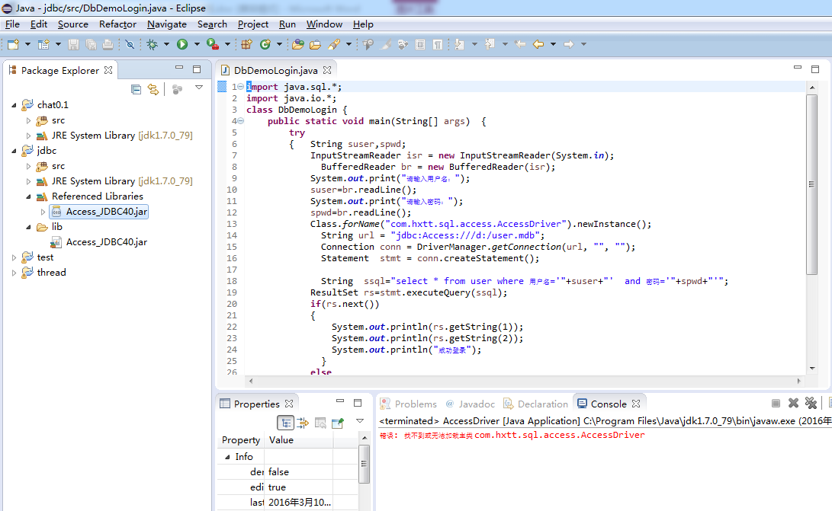
NCEPU

Slide 53
7.2 Java访问数据库技术
利用JDBC开发数据库应用一般包括的步骤为：
  建立数据库连接
  执行SQL语句
  处理结果集
  关闭数据库连接

Slide 54
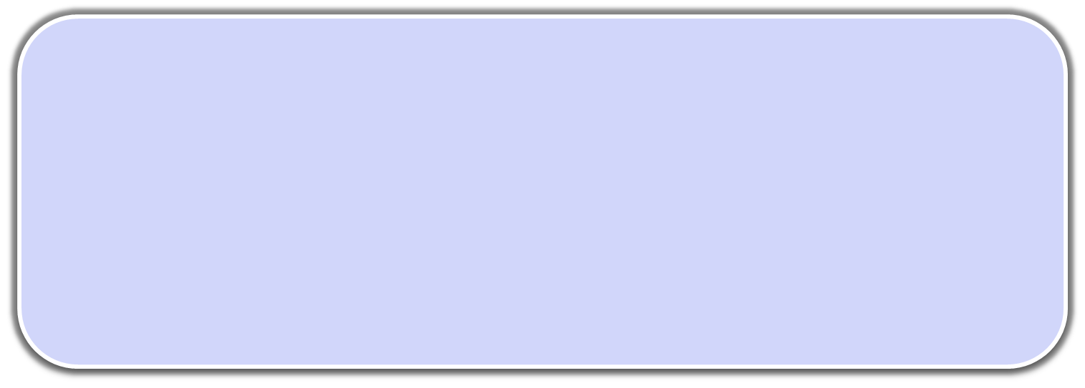

7.2 Java访问数据库技术- 开发步骤
建立数据库连接
数据库 | 驱动程序类
Access | com.hxtt.sql.access.AccessDriver
SQL Server | com.microsoft.sqlserver.jdbc.SQLServerDriver
MySQL | com.mysql.jdbc.Driver
Oracle | oracle.jdbc.driver.OracleDriver
（1）加载JDBC 驱动程序
在连接到特定数据库之前，首先应加载相应的驱动程序，使用Class.forName()方法来显式加载，其方法原型为
public static Class <?>forName(String ClassName)throws ClassNotFoundException
分为两步：
（1）加载JDBC 驱动程序
（2）连接数据库
Class.forName("com.hxtt.sql.access.AccessDriver");

Slide 55
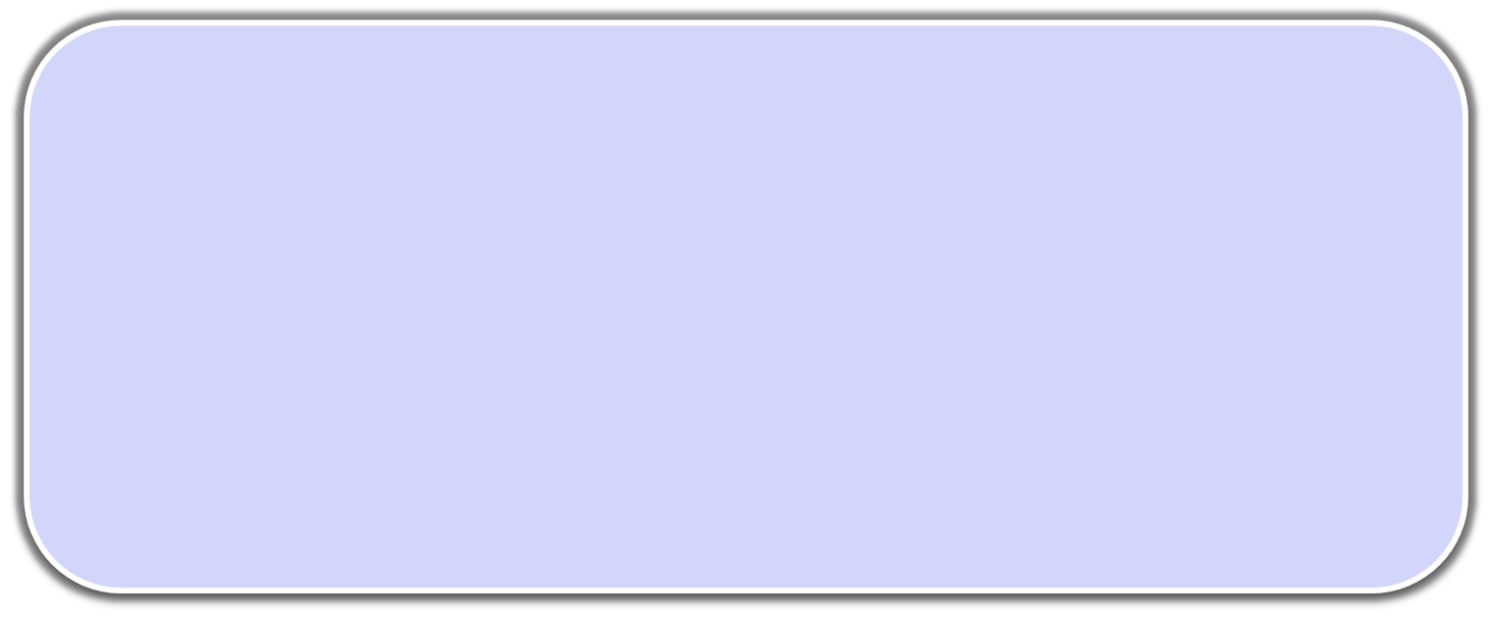
7.2 Java访问数据库技术- 开发步骤
建立数据库连接
（2）连接数据库
建立连接时需要提供JDBC 连接的URL。除此之外还需要向DriverManager类请求获得Connection对象，该对象代表一个数据库的连接。调用DriverManager类的静态方法getConnection()能够获得Connection对象，并建立JDBC 驱动程序到指定数据库的URL 连接。
数据库 | URL模式
Access | jdbc:Access:///DatebasePath
SQL Server | jdbc:sqlserver://hostname:port; DatabaseName=dbname
MySQL | jdbc:mysql://hostname/dbname
Oracle | jdbc:oracle:thin:@hostname:port:oracleDBSID
分为两步：
（1）加载JDBC 驱动程序
（2）连接数据库
Class.forName("com.hxtt.sql.access.AccessDriver");
String url = "jdbc:Access:///e:/test.accdb";
Connection conn = DriverManager.getConnection(url,
"username", "password");

Slide 56
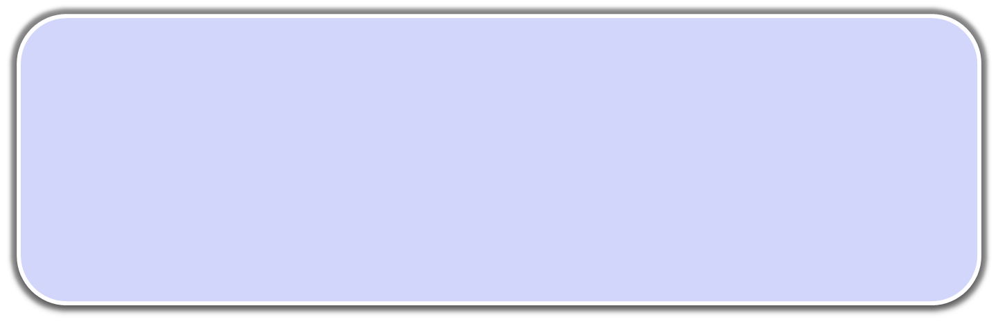

7.2 Java访问数据库技术- 开发步骤
执行SQL语句
（1）创建Statement 语句对象
Statement 接口用于在已经建立数据库连接的基础上，向数据库发送要执行的SQL语句。创建Statement对象需要调用Connection对象的creatStatement()方法
分为两步：
（1）创建Statement 语句对象
（2）执行SQL 语句
Statement stmt=conn.creatStatement();

Slide 57
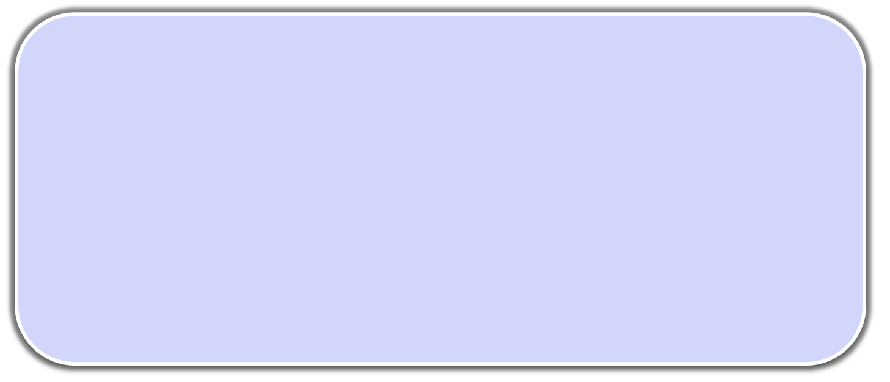
7.2 Java访问数据库技术- 开发步骤
执行SQL语句
（2）执行SQL 语句。
可以调用Statement 接口的成员方法来执行SQL 语句，其中，executeQuery()方法用来执行SQL 查询语句，查询结果为ResultSet 对象；executeUpdate()方法用来执行SQL 更新语句或数据定义语句；execute()方法既可以用来执行SQL查询语句，也可以执行SQL更新语句或数据定义语句。
分为两步：
（1）创建Statement 语句对象
（2）执行SQL 语句
Statement stmt=conn.creatStatement();
String sql = “SELECT 学号，姓名，出生日期 FROM 学生表"; ResultSet rs = stmt.executeQuery(sql) ;

Slide 58

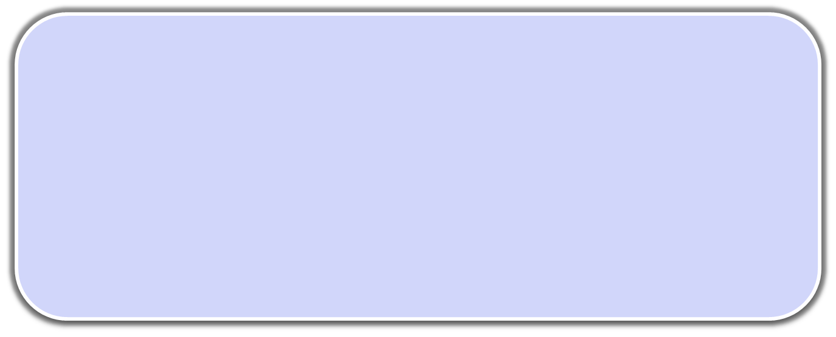
7.2 Java访问数据库技术- 开发步骤
处理结果集
结果集用ResultSet对象来表示，ResultSet有一个指针，用于指向结果集的某一行（称为当前行），它的初始位置在第一行的前面。
ResultSet中的next()方法用于将指针移动到下一行。常采用循环结构进行读取，形式为
while ( rs.next() ) {
// 读取数据
}

Slide 59
7.2 Java访问数据库技术- 开发步骤
处理结果集
while(rs.next()){
String id = rs.getString("学号");
String name = rs.getString(2);
…… // 读取其他字段
}
Access数据类型 | 结果集对应常用方法
短文本 | getString() / getObject() / …
长文本 | getString() / getObject() / …
数字 | getShort() / getInt() / getDouble() / getFloat() / getObject() / getString() / …
日期时间 | getDate() / getTime() / getObject() / getString() /
货币 | getDouble() / getFloat() / getObject() / getString()
自动编号 | getString() / getObject() / getInt() / …
是否 | getBoolean() / getObject() / getString() / …

Slide 60

7.2 Java访问数据库技术- 开发步骤
关闭数据库连接
在数据库所有操作都完成后，要将数据库访问过程中建立的各个对象按顺序关闭，以释放JDBC资源。关闭顺序和声明顺序相反。
try { if (rs != null)
rs.close(); //关闭ResultSet 结果集对象
if (stmt != null)
stmt.close(); //关闭Statement 语句对象
if (conn != null)
conn.close(); //关闭JDBC 与数据库的连接
} catch (SQLException e) { e.printStackTrace(); }

Slide 61
[例7-1]查询“学生表”中的所有记录
通过Connection对象建立数据库连接，然后通过Statement对象执行SQL查询语句，最后通过循环来处理ResultSet查询结果集对象的每条记录。

Slide 62
[例7-1]查询“学生表”中的所有记录
import java.sql.*;
public class App7_1 {
public static void main(String[] args) {
Connection conn = null;
Statement stmt = null;
ResultSet rs = null;
try {
Class.forName("com.hxtt.sql.access.AccessDriver");
String url = "jdbc:Access:///d:/student.accdb";
conn = DriverManager.getConnection(url, "", "");
stmt = conn.createStatement();
rs = stmt.executeQuery("select * from 学生表");
……

Slide 63
[例7-1]查询“学生表”中的所有记录
……
while (rs.next()) {
System.out.print(rs.getString("姓名") + " ");
System.out.println(rs.getString("性别"));
}
} catch (ClassNotFoundException e) {
e.printStackTrace();
} catch (SQLException e) {
e.printStackTrace();
}
……

Slide 64
[例7-1]查询“学生表”中的所有记录
……
finally {
try {
if (rs != null)
rs.close();
if (stmt != null)
stmt.close();
if (conn != null)
conn.close();
} catch (SQLException e) {
e.printStackTrace();
}
}
}
}

Slide 65
7.2.3 SQL字符串拼接
[例7-2]从键盘输入用户名和密码，查询user表，判断是否为合法用户。
用户名及密码“Linda”和“123456”是用户通过键盘输入的，这两项输入内容在编程阶段无法确定。因此，需要将输入的用户名和密码分别存放在两个字符串变量中（suser和spwd），通过suser和spwd两个变量替代上述SQL语句中的“Linda”和“123456”，然后和其他部分拼接起来形成完整的SQL语句。

Slide 66
[例7-1]查询“学生表”中的所有记录
import java.sql.*; import javax.swing.JOptionPane; import java.io.*;
public class App7_2 {
public static void main(String[] args) {
Connection conn = null;
Statement stmt = null;
ResultSet rs = null;
try { String suser, spwd;
Scanner sc = new Scanner(System.in); System.out.print("请输入用户名：");
suser = sc.nextLine();
System.out.print("请输入密码：");
spwd = sc.nextLine(); ……

Slide 67
[例7-1]查询“学生表”中的所有记录
Class.forName("com.hxtt.sql.access.AccessDriver");
String url = "jdbc:Access:///d:/user.accdb";
conn = DriverManager.getConnection(url, "", "");
stmt = conn.createStatement();
String ssql = "select * from user where 用户名='" +
suser + "' and 密码='" + spwd + "'";
rs = stmt.executeQuery(ssql); // 执行拼接后的SQL语句
if (rs.next()) {
System.out.println(rs.getString(1));
System.out.println(rs.getString(2));
System.out.println("成功登录");
} else
System.out.println("用户名或密码错误");
} ……

Slide 68
catch (IOException ioe) {
ioe.printStackTrace();
} catch (Exception e) {
System.out.println("找不到驱动程序类 ，加载驱动失败！");
e.printStackTrace();
} finally {
try { if (rs != null) rs.close();
if (stmt != null) stmt.close();
if (conn != null) conn.close();
} catch (SQLException e) {
JOptionPane.showMessageDialog(null, e.getMessage());
e.printStackTrace();
} } } }

Slide 69
7.2.5 预编译语句
预编译语句接口PreparedStatement
预编译语句中的SQL语句不再采用拼接方式，而是采用占位符”?”的方式书写SQL语句，很好的解决了上述问题。
另一方面，PreparedStatement接口继承了Statement接口，支持带有参数的SQL语句，可以对同一条SQL语句进行参数替换从而多次使用。由于其对象已预编译过，所以其执行速度快于Statement对象，效率更高。
对于执行多次的SQL语句最好通过PreparedStatement对象来执行，以提高效率。
若将【例7-2】中的拼接语句
ssql="SELECT * FROM user WHERE 用户名='"+suser+"' AND 密码='"+spwd+"'";
中的spwd通过输入赋值为“' OR '1'='1'”，则这条SQL语句将变为
SELECT * FROM user
WHERE 用户名='****' AND 密码= ''OR '1'='1'
WHERE条件中的“****”代表用户输入的任意信息。
由于用户恶意加入“' OR '1'='1'”，使得WHERE后的条件限定变为永真条件
（'1'='1'永真）失去意义。

Slide 70
7.2 Java访问数据库技术
若语句中含有参数则在执行语句时，需要给定参数的值PreparedStatement接口提供了一系列setXxx()方法，其中的“Xxx”是参数的数据类型。所有的SQL数据类型都有一个相应的setXxx()方法
void setXxx(int paramIndex，Xxx value)
paramIndex代表占位符所在的位置，顺序从1开始，value代表对应的值。
给定参数的值以后，可以调用executeUpdate()方法执行对表数据的增加、删除、修改等更新语句，调用executeQuery()方法执行查询语句。
conn为事先建立好的Connection对象，这条INSERT语句有两个“?”用作参数的占位符，它们表示要插入user表中的一条记录的user和password的值。
开发步骤
（1）预编译语句的创建
（2）预编译语句参数值的设置
（3）执行预编译语句
PreparedStatement pstmt=
conn.prepareStatement("INSERT INTO USER VALUES (?,?)");
pstmt.setString(1, "Lily");
pstmt.setInt(2,12345);
pstmt.executeUpdate();
pstmt. executeQuery();

Slide 71
[例7-4] 用户信息表添加示例，实现向user表中添加多条新用户信息的功能。
import java.sql.*;
import java.util.InputMismatchException;
import java.util.Scanner;
import javax.swing.JOptionPane;
public class App7_4 {
public static void main(String[] args) {
String name = null;
String sex = null;
Connection conn = null;
PreparedStatement pstmt = null;
……

Slide 72
try {
Class.forName("com.hxtt.sql.access.AccessDriver");
String url = "jdbc:Access:///d:/user.accdb";
conn = DriverManager.getConnection(url, "", "");
Scanner sc = new Scanner(System.in);
pstmt = conn.prepareStatement("insert into user values (?,?)");
while (true) { System.out.println("请输入用户名：");
String user = sc.next();
System.out.println("请输入密码：");
int password = sc.nextInt();
pstmt.setString(1, user);
pstmt.setInt(2, password);
pstmt.executeUpdate();
JOptionPane.showMessageDialog(null, "插入成功！");

Slide 73
System.out.println("是否继续输入：Y/N");
String flag = sc.next();
if (flag.equals("n")||flag.equals("N")) {
sc.close();
break;
}
}
} catch (InputMismatchException e) { //输入数据类型不匹配异常
System.out.println("输入数据有误");
} catch (ClassNotFoundException e) {
JOptionPane.showMessageDialog(null, e.getMessage());
} catch (SQLException e) {
JOptionPane.showMessageDialog(null, e.getMessage());
}……

Slide 74
……
finally {
try {
if (pstmt != null)
pstmt.close();
if (conn != null)
conn.close();
} catch (SQLException e) {
JOptionPane.showMessageDialog(null, e.getMessage());
}
}
}
}

Slide 75
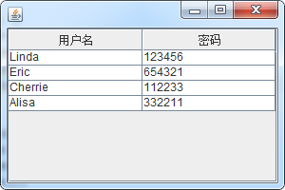
7.2.4 使用Jtable显示数据库信息
[例7-3]应用JTable显示user表中用户名及密码信息
设计一个GUI界面，使用JTable表格显示user表中的数据信息。

Slide 76
[例7-3]应用JTable显示user表中用户名及密码信息
import javax.swing.*; import javax.swing.table.*;
import java.sql.*;
import java.util.Vector;
public class App7_3 {
JFrame frame;
DefaultTableModel tableModel;
JTable table;
Vector vdata = new Vector();
Vector vcolumn = new Vector();
Connection conn = null;
Statement stmt = null;
ResultSet rs = null;
……

Slide 77
public App7_3() {
try {
Class.forName("com.hxtt.sql.access.AccessDriver");
String url = "jdbc:Access:///d:/user.accdb";
conn = DriverManager.getConnection(url, "", "");
stmt = conn.createStatement();
rs = stmt.executeQuery("select * from user");
while (rs.next()) {
Vector vrow = new Vector();
vrow.add(rs.getString(1));
vrow.add(rs.getString(2));
vdata.add(vrow); // 将整行记录添加到vdata中
}
……

Slide 78
……
vcolumn.add("用户名"); // 设置字段标题
vcolumn.add("密码");
tableModel = new DefaultTableModel(vdata, vcolumn);
table = new JTable(tableModel);
JScrollPane sp = new JScrollPane(table);
frame = new JFrame();
frame.setSize(300, 200);
frame.add(sp);
frame.setVisible(true);
} catch (ClassNotFoundException e) {
e.printStackTrace();
} catch (SQLException e) {
e.printStackTrace(); } ……

Slide 79
finally {
try { if (rs != null) rs.close();
if (stmt != null) stmt.close();
if (conn != null) conn.close();
} catch (SQLException e) {
JOptionPane.showMessageDialog(null,
e.getMessage());
e.printStackTrace();
}
}
}
public static void main(String[] args) throws Exception {
new App7_3();
} }

Slide 80
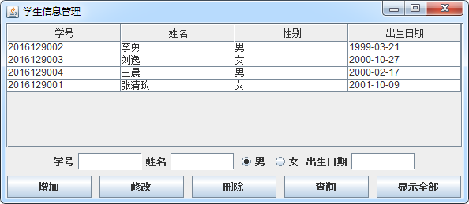
7.3 Java数据库应用程序开发
[例7-5] 编程实现学生信息管理
主要功能包括学生信息的“增、删、改、查”。学生的基本信息保存在数据库student.accdb的stu表中。
Notes:
import java.awt.*;
import java.awt.event.ActionEvent;
import java.awt.event.ActionListener;
import java.awt.event.WindowAdapter;
import java.awt.event.WindowEvent;
import java.sql.*;
import java.util.Vector;
import javax.swing.*;
import javax.swing.ListSelectionModel;
import javax.swing.event.ListSelectionEvent;
import javax.swing.event.ListSelectionListener;
import javax.swing.table.DefaultTableModel;
class AccessDBOperation { /* 数据库操作类 */
public static Connection conn = null;
public static Statement stmt = null;
public static ResultSet rs = null;
// 连接数据库
public static Connection connect() {
try {
Class.forName("com.hxtt.sql.access.AccessDriver");
String url = "jdbc:Access:///d:/student.accdb";
Connection conn = DriverManager.getConnection(url, "", "");
return conn;
} catch (ClassNotFoundException e) {
JOptionPane.showMessageDialog(null, e.getMessage());
e.printStackTrace();
} catch (SQLException e) {
JOptionPane.showMessageDialog(null, e.getMessage());
e.printStackTrace();
} catch (Exception e1) {
e1.printStackTrace();
}
return null;
}
// 更新数据库
public static void update(String sql) {
try {
conn = connect();
stmt = conn.createStatement();
stmt.executeUpdate(sql);
} catch (SQLException e) {
JOptionPane.showMessageDialog(null, e.getMessage());
e.printStackTrace();
} catch (Exception e1) {
e1.printStackTrace();
}
}
// 查询数据库
public static ResultSet query(String sql) {
try {
conn = connect();
stmt = conn.createStatement();
rs = stmt.executeQuery(sql);
} catch (SQLException e) {
JOptionPane.showMessageDialog(null, e.getMessage());
e.printStackTrace();
}
return rs;
}
// 关闭数据库
public static void close() {
try {
if (rs != null)
rs.close();
if (stmt != null)
stmt.close();
if (conn != null)
conn.close();
} catch (SQLException e) {
JOptionPane.showMessageDialog(null, e.getMessage());
e.printStackTrace();
}
}
}
class StuManageGUI { /* 界面类 */
public JFrame frame = null;
public JPanel jP1 = null;
public JPanel jP2 = null;
public JPanel jP3 = null;
public JPanel jP4 = null;
public JPanel jP5 = null;
public JTable jTable = null; // 表格组件
public DefaultTableModel dtm = null; // 表格模型
public JScrollPane jScrollPane = null; // 滚动面板
public JButton jButtonInsert = null; // 增加按钮
public JButton jButtonUpdate = null; // 修改按钮
public JButton jButtonDelete = null; // 删除按钮
public JButton jButtonSearch = null; // 查询按钮
public JButton jButtonDisplay = null; // 显示全部按钮
public JTextField jTextFieldId = null; // 学号文本框
public JTextField jTextFieldName = null; // 姓名文本框
public JTextField jTextFieldBir = null; // 出生日期文本框
public ButtonGroup bg = null;
public JRadioButton jRadioButtonMale = null; // 性别单选框
public JRadioButton jRadioButtonFemale = null; // 性别单选框
public JLabel jLabelId = null;
public JLabel jLabelName = null;
public JLabel jLabelBir = null;
public StuManageGUI() {
super();
// 创建组件
frame = new JFrame("学生信息管理");
jP1 = new JPanel();
jP2 = new JPanel();
jP3 = new JPanel();
jP4 = new JPanel();
jP5 = new JPanel();
dtm = new DefaultTableModel();
jTable = new JTable(dtm);
jScrollPane = new JScrollPane(jTable);
jTable.setSelectionMode(ListSelectionModel.SINGLE_SELECTION);
jButtonInsert = new JButton("增加");
jButtonUpdate = new JButton("修改");
jButtonDelete = new JButton("删除");
jButtonSearch = new JButton("查询");
jButtonDisplay = new JButton("显示全部");
jTextFieldId = new JTextField(7);
jTextFieldName = new JTextField(7);
jTextFieldBir = new JTextField(7);
bg = new ButtonGroup();
jRadioButtonMale = new JRadioButton("男", true);
jRadioButtonFemale = new JRadioButton("女");
bg.add(jRadioButtonMale);
bg.add(jRadioButtonFemale);
jLabelId = new JLabel("学号");
jLabelName = new JLabel("姓名");
jLabelBir = new JLabel("出生日期");
// 布局
jP1.setLayout(new BorderLayout());
jP2.setLayout(new BorderLayout());
jP2.add(jScrollPane, BorderLayout.CENTER);
jP3.setLayout(new FlowLayout());
jP3.add(jLabelId);
jP3.add(jTextFieldId);
jP3.add(jLabelName);
jP3.add(jTextFieldName);
jP3.add(jRadioButtonMale);
jP3.add(jRadioButtonFemale);
jP3.add(jLabelBir);
jP3.add(jTextFieldBir);
jP1.add(jP2, BorderLayout.CENTER);
jP1.add(jP3, BorderLayout.SOUTH);
jP5.setLayout(new GridLayout(1, 6, 10, 10));
jP5.add(jButtonInsert);
jP5.add(jButtonUpdate);
jP5.add(jButtonDelete);
jP5.add(jButtonSearch);
jP5.add(jButtonDisplay);
frame.getContentPane().add(jP1, "Center");
frame.getContentPane().add(jP5, "South");
// 注册事件监听
jTable.getSelectionModel().addListSelectionListener(new EventHandler(this));
jButtonInsert.addActionListener(new EventHandler(this));
jButtonUpdate.addActionListener(new EventHandler(this));
jButtonDelete.addActionListener(new EventHandler(this));
jButtonSearch.addActionListener(new EventHandler(this));
jButtonDisplay.addActionListener(new EventHandler(this));
// 建立数据库连接
AccessDBOperation.connect();
// 调用displayAll方法
new EventHandler(this).displayAll();
frame.setSize(600, 250);
frame.setVisible(true);
frame.setDefaultCloseOperation(JFrame.DO_NOTHING_ON_CLOSE);
frame.addWindowListener(new WindowAdapter() { // 窗口关闭事件处理
public void windowClosing(WindowEvent e) {
AccessDBOperation.close(); // 关闭数据库
System.exit(0);
}
});
}
}
class EventHandler implements ActionListener, ListSelectionListener { /* 事件处理类 */
StuManageGUI smg;
public EventHandler(StuManageGUI smg) {
super();
this.smg = smg;
}
public void actionPerformed(ActionEvent e) {
if (e.getSource() == smg.jButtonInsert) {
insert();
} else if (e.getSource() == smg.jButtonUpdate) {
update();
} else if (e.getSource() == smg.jButtonDelete) {
delete();
} else if (e.getSource() == smg.jButtonSearch) {
query();
} else {
displayAll();
}
}
// 修改按钮事件处理
public void update() {
int row = smg.jTable.getSelectedRow();
if (row == -1) {
JOptionPane.showMessageDialog(null, "请选择要修改的记录");
} else {
String id = (String) smg.jTable.getValueAt(row, 0);
String name = smg.jTextFieldName.getText();
String sex = "";
if (smg.jRadioButtonMale.isSelected())
sex = "男";
else
sex = "女";
String bir = smg.jTextFieldBir.getText();
if (id.length() < 1) {
JOptionPane.showMessageDialog(null, "请输入学号");
} else {
String sqlU = "update 学生表 set 姓名='" + name + "' , 性别='" + sex + "' , 出生日期='" + bir + "' where 学号='"
+ id + "'";
AccessDBOperation.update(sqlU);
smg.dtm.setValueAt(id, row, 0);
smg.dtm.setValueAt(name, row, 1);
smg.dtm.setValueAt(sex, row, 2);
smg.dtm.setValueAt(bir, row, 3);
clear();
}
}
}
// 删除按钮事件处理
public void delete() {
int row = smg.jTable.getSelectedRow();
if (row == -1) {
JOptionPane.showMessageDialog(null, "请选择删除的行");
} else {
int res;
res = JOptionPane.showConfirmDialog(null, "确认删除?", "Confirm Delete", JOptionPane.YES_NO_OPTION,
JOptionPane.QUESTION_MESSAGE);
if (res == JOptionPane.YES_OPTION) {
String id = (String) smg.jTable.getValueAt(row, 0);
String sqlU = "delete from 学生表 where 学号='" + id + "'";
AccessDBOperation.update(sqlU);
smg.dtm.removeRow(row);
}
clear();
}
}
// 增加按钮事件处理
public void insert() {
String id = smg.jTextFieldId.getText();
String name = smg.jTextFieldName.getText();
String sex = "";
if (smg.jRadioButtonMale.isSelected())
sex = "男";
else
sex = "女";
String bir = smg.jTextFieldBir.getText();
if (id.length() < 1) {
JOptionPane.showMessageDialog(null, "请输入学号");
} else {
String sqlQ = "select * from 学生表 where 学号='" + id + "'";
try {
ResultSet rs = AccessDBOperation.query(sqlQ);
if (rs.next()) {
JOptionPane.showMessageDialog(null, "已经存在的学号");
} else {
String sqlU = "insert into 学生表(学号,姓名,性别,出生日期) values('" + id + "','" + name + "','" + sex + "','"
+ bir + "')'";
AccessDBOperation.update(sqlU);
Vector<String> row = new Vector<String>();
row.add(id);
row.add(name);
row.add(sex);
row.add(bir);
smg.dtm.addRow(row);
clear();
}
} catch (SQLException e1) {
e1.printStackTrace();
} catch (Exception e1) {
e1.printStackTrace();
}
}
}
// 查询按钮事件处理
public void query() {
String id = smg.jTextFieldId.getText();
String name = smg.jTextFieldName.getText();
String sex = "";
if (smg.jRadioButtonMale.isSelected())
sex = "男";
else
sex = "女";
String bir = smg.jTextFieldBir.getText();
String sqlQ = "";
if (bir.equals("")) {
sqlQ = "select * from 学生表 where 学号 like '%" + id + "%' and 姓名 like '%" + name + "%' and 性别 like '%" + sex
+ "%'";
} else {
sqlQ = "select * from 学生表 where 学号 like '%" + id + "%' and 姓名 like '%" + name + "%' and 性别 like '%" + sex
+ "%' and 出生日期='" + bir + "'";
}
try {
Vector<String> vector = new Vector<String>();
vector.add("学号");
vector.add("姓名");
vector.add("性别");
vector.add("出生日期");
Vector<Vector<String>> data = new Vector<Vector<String>>();
ResultSet rs = AccessDBOperation.query(sqlQ);
while (rs.next()) {
String r_id = rs.getString("学号");
String r_name = rs.getString("姓名");
String r_sex = rs.getString("性别");
String r_bir = rs.getDate("出生日期").toString();
Vector<String> row = new Vector<String>();
row.add(r_id);
row.add(r_name);
row.add(r_sex);
row.add(r_bir);
data.add(row);
}
smg.dtm.setDataVector(data, vector);
clear();
if (rs != null)
rs.close();
} catch (SQLException e1) {
e1.printStackTrace();
} catch (Exception e) {
e.printStackTrace();
}
}
// 显示全部按钮事件处理
public void displayAll() {
String sql = "select * from 学生表";
Vector<String> vector = new Vector<String>();
vector.add("学号");
vector.add("姓名");
vector.add("性别");
vector.add("出生日期");
Vector<Vector<String>> data = new Vector<Vector<String>>();
try {
ResultSet rs = AccessDBOperation.query(sql);
while (rs.next()) {
String id = rs.getString("学号");
String name = rs.getString("姓名");
String sex = rs.getString("性别");
String bir = rs.getDate("出生日期").toString();
Vector<String> row = new Vector<String>();
row.add(id);
row.add(name);
row.add(sex);
row.add(bir);
data.add(row);
}
smg.dtm.setDataVector(data, vector);
clear();
} catch (SQLException e) {
e.printStackTrace();
} catch (Exception e) {
e.printStackTrace();
}
}
// 选取表格数据
public void valueChanged(ListSelectionEvent e) {
clear();
int row = smg.jTable.getSelectedRow();
if (row >= 0) {
String id = (String) smg.jTable.getValueAt(row, 0);
String name = (String) smg.jTable.getValueAt(row, 1);
if (((String) smg.jTable.getValueAt(row, 2)).equals("男"))
smg.jRadioButtonMale.setSelected(true);
else
smg.jRadioButtonFemale.setSelected(true);
String bir = (String) smg.jTable.getValueAt(row, 3);
smg.jTextFieldId.setText(id);
smg.jTextFieldName.setText(name);
smg.jTextFieldBir.setText(bir);
}
}
// 清空文本框
public void clear() {
smg.jTextFieldId.setText("");
smg.jTextFieldName.setText("");
smg.jTextFieldBir.setText("");
smg.jRadioButtonMale.setSelected(true);
}
}
public class App7_5 { /* 测试类 */
public static void main(String[] args) {
new StuManageGUI();
}
}

